Slide 1
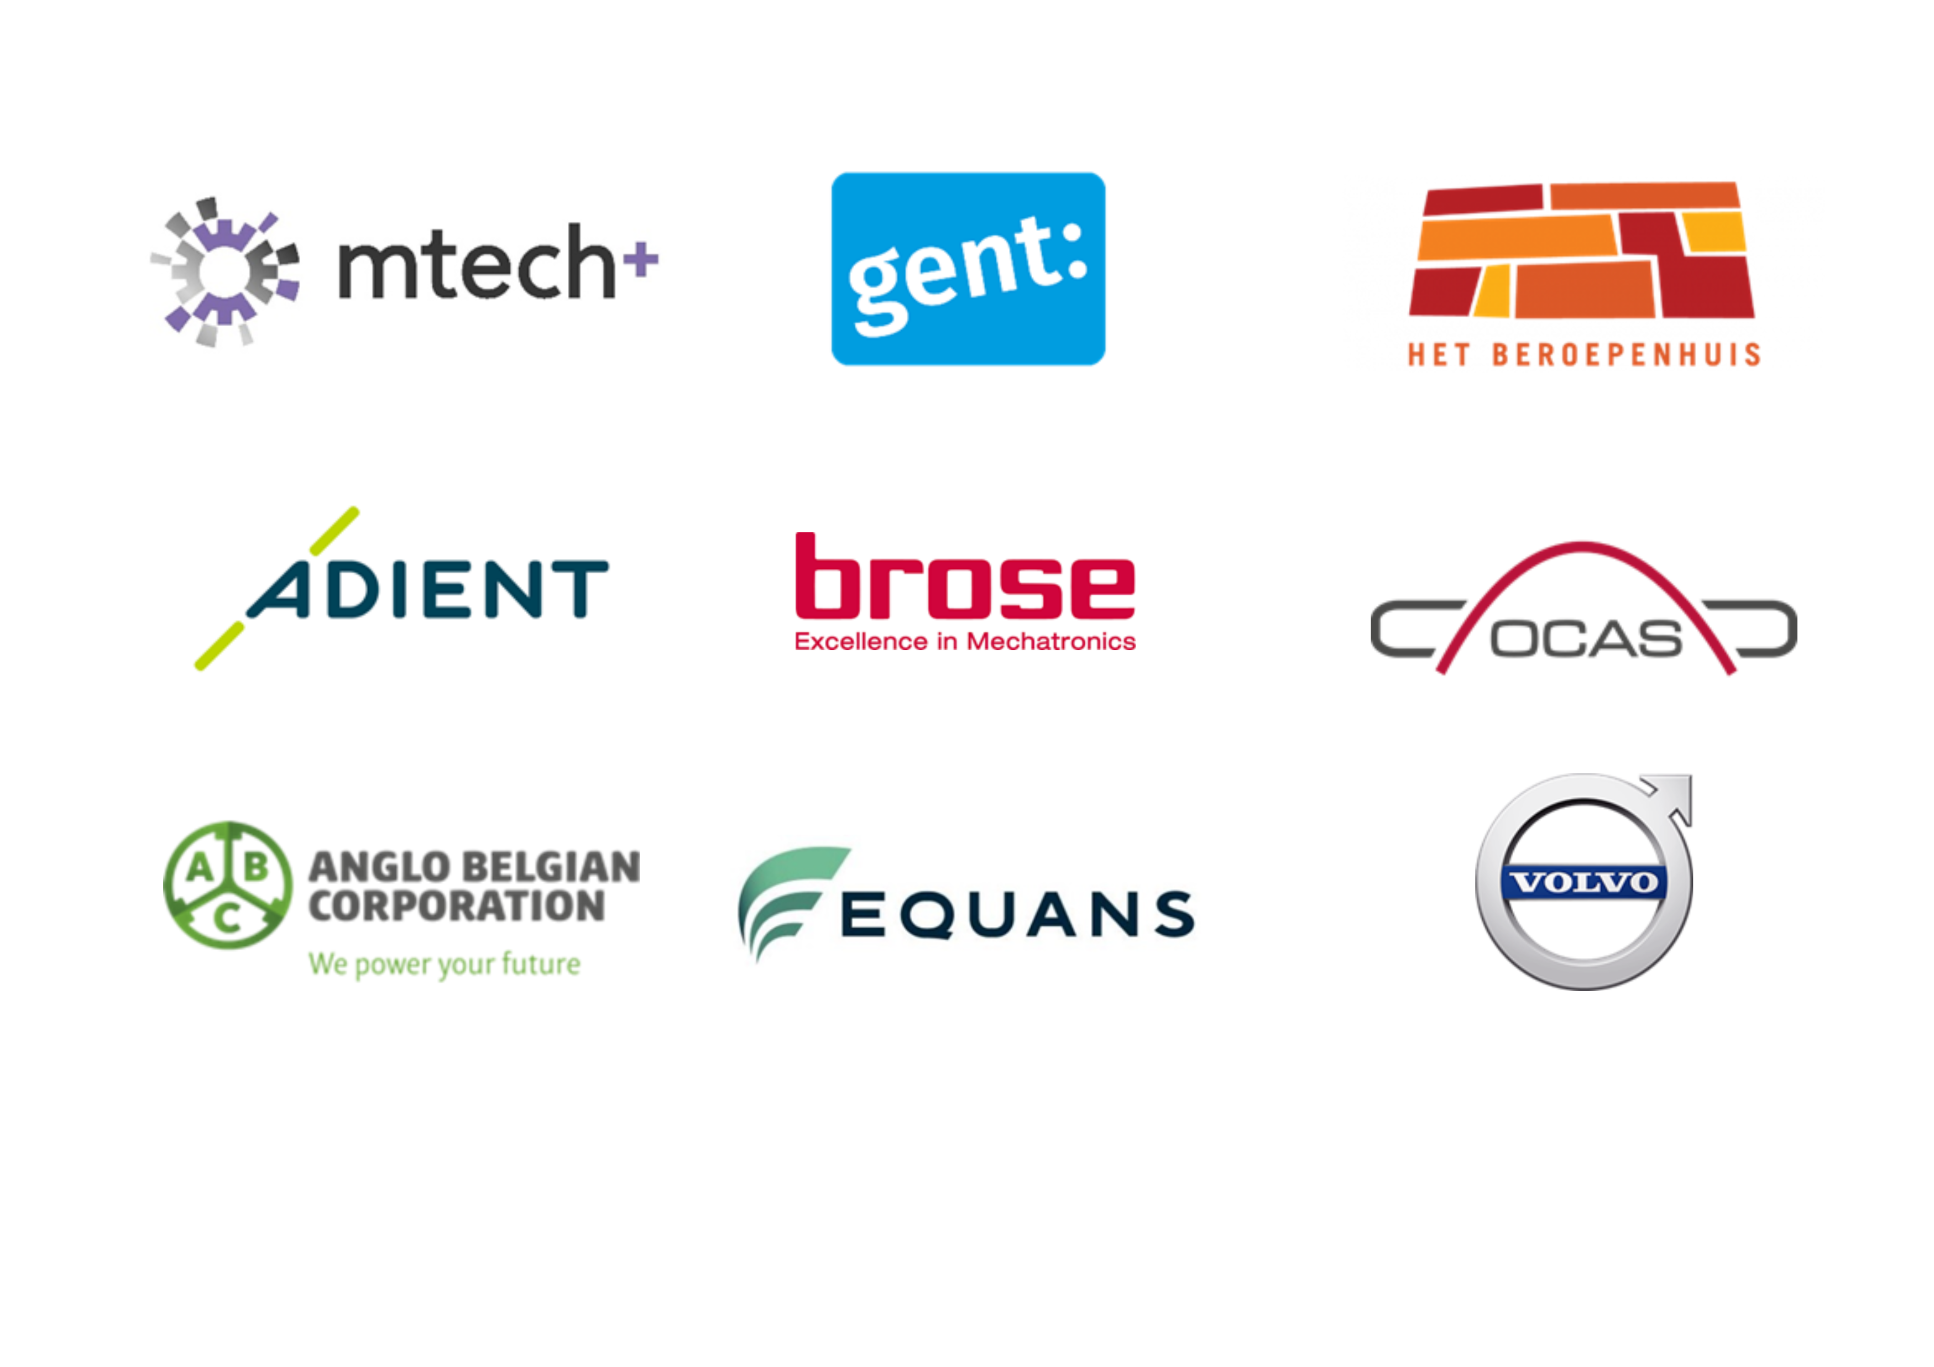
Beroepenrally Metaal & Technologie

Slide 2
Metaalquiz

Slide 3
Producten
1) Noem 4 producten die in de sector metaal en technologie worden gemaakt.

Slide 4
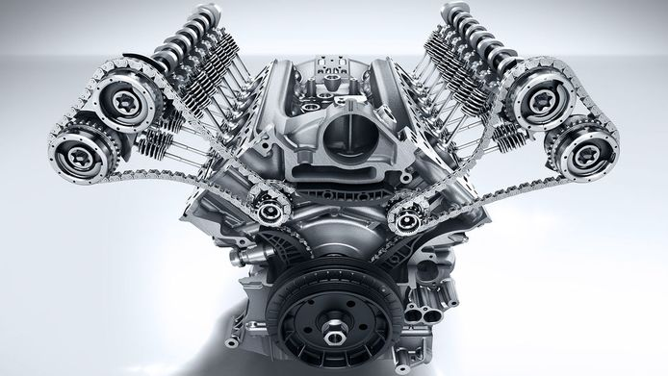
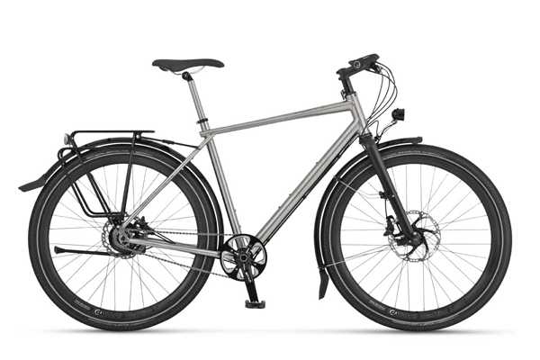
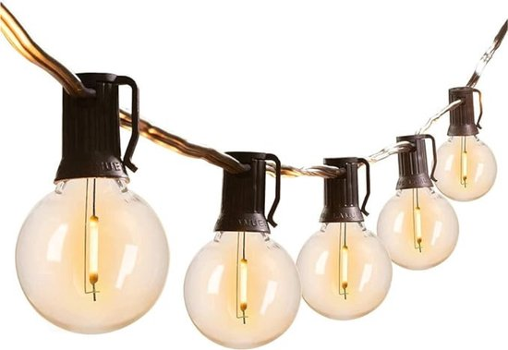
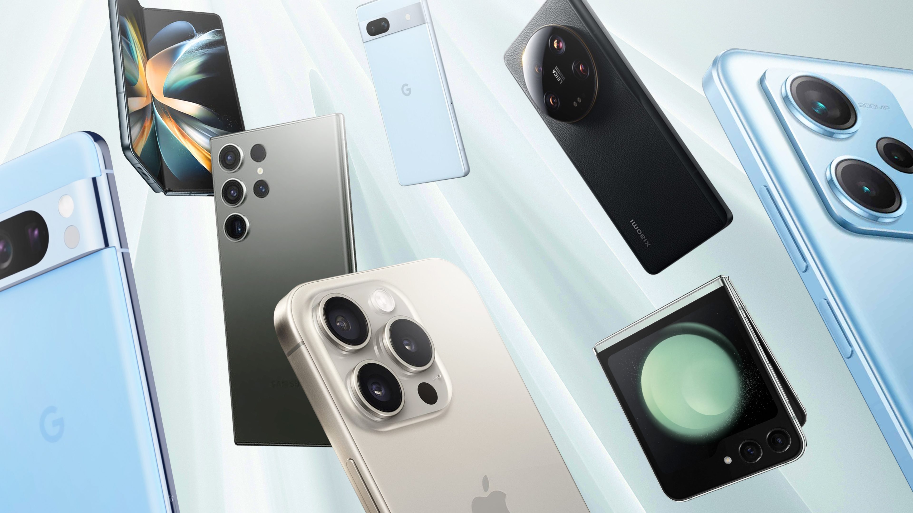
Producten
1) Noem 4 producten die in de sector metaal en technologie worden gemaakt.
Auto-onderdelen
Frame van een fiets
Aluminium profielen rond de ramen
Lift in een flatgebouw
Sfeerverlichting in het restaurant
Computers
Motor van je brommer
Airco
…

Slide 5
Beroepen
2) Welk beroep is dit?
“Ik teken voorwerpen op computer die later echt worden gemaakt.
Ik heb ruimtelijk inzicht en ben creatief en nauwkeurig.”
A. Spuitgieter
B. Matrijzenbouwer
C. Technisch tekenaar

Slide 6
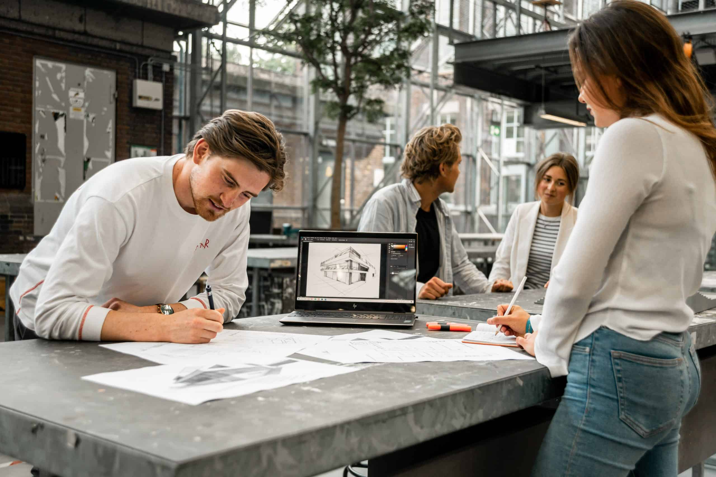
Beroepen
2) Welk beroep is dit?
“Ik teken voorwerpen op computer die later echt worden gemaakt.
Ik heb ruimtelijk inzicht en ben creatief en nauwkeurig.”
A. Spuitgieter
B. Matrijzenbouwer
C. Technisch tekenaar

Slide 7
Beroepen
3) Welke taak hoort NIET bij de procesoperator?
A. Je kent alle machines hun functie en bewaakt het proces vanuit de controlekamer en van aan de installatie zelf.
B. Je ontwerpt en ontwikkelt nieuwe producten.
C. Je vult je diploma aan met training tijdens de job zelf.

Slide 8
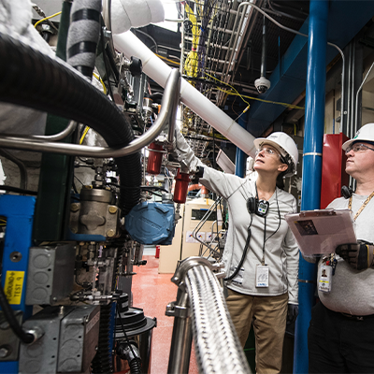
Beroepen
3) Welke taak hoort NIET bij de procesoperator?
B. Je ontwerpt en ontwikkelt nieuwe producten
= productontwikkelaar

Slide 9
Beroepen
4) Voor welk beroep zou dit een vacature kunnen zijn?
A. Operator
B. Lasser
C. Onderhoudsmecanicien

Slide 10
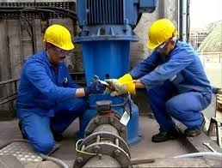
Beroepen
4) Voor welk beroep zou dit een vacature kunnen zijn?
C. Onderhoudsmecanicien

Slide 11
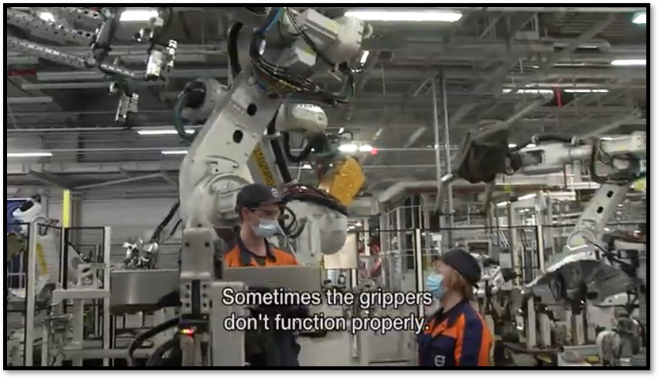
Beroepen
5) Welke beroepen en afdelingen komen voor in het filmpje?

Slide 12
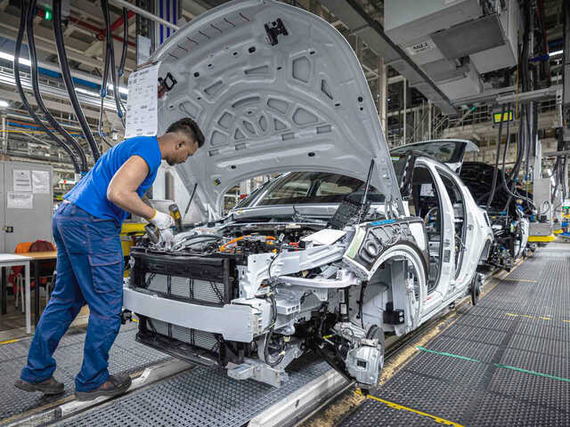
Beroepen
5) Welke beroepen en afdelingen komen voor in het filmpje?
Beroepen
Woordvoerder
Technicus
Teambegeleidster
Technieker
Afdelingen
Lasfabriek
Montagefabriek
Batterijzone

Slide 13
Veiligheid
6) Wat betekent dit waarschuwingsbord?
A. Gevaar op beknelling
B. Voorzichtig aanraken
C. Draaiende tandwielen

Slide 14
Veiligheid
6) Wat betekent dit waarschuwingsbord?
A. Gevaar op beknelling
B. Voorzichtig aanraken
C. Draaiende tandwielen

Slide 15
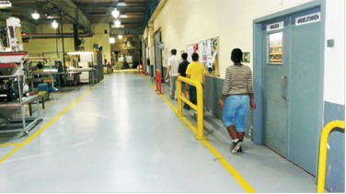
Veiligheid
7) Waarom lopen deze mensen achter de gele lijn?
A. Bezoekers moeten achter de gele lijn stappen om
bedrijfsspionage te voorkomen.
B. Bezoekers moeten achter de gele lijn stappen omdat ze niet
verzekerd zijn door het bedrijf.
C. Iedereen moet achter de gele lijn stappen voor de veiligheid.
Zo is er afstand van machines en passerende heftrucks.

Slide 16
Veiligheid
7) Waarom lopen deze mensen achter de gele lijn?
C. Iedereen moet achter de gele lijn stappen voor de veiligheid. Zo is er afstand van machines en passerende heftrucks.

Slide 17
Veiligheid
8) Geef 4 soorten persoonlijke beschermingsmiddelen
voor op de werkvloer?

Slide 18
Veiligheid
8) Geef 4 soorten persoonlijke beschermingsmiddelen
voor op de werkvloer?
Veiligheidsbril
Handschoenen
Helm
Veiligheidsschoenen
Fluorescerende kledij
Geluiddempende koptelefoon
…

Slide 19
Metaalquiz - Einde

Slide 20
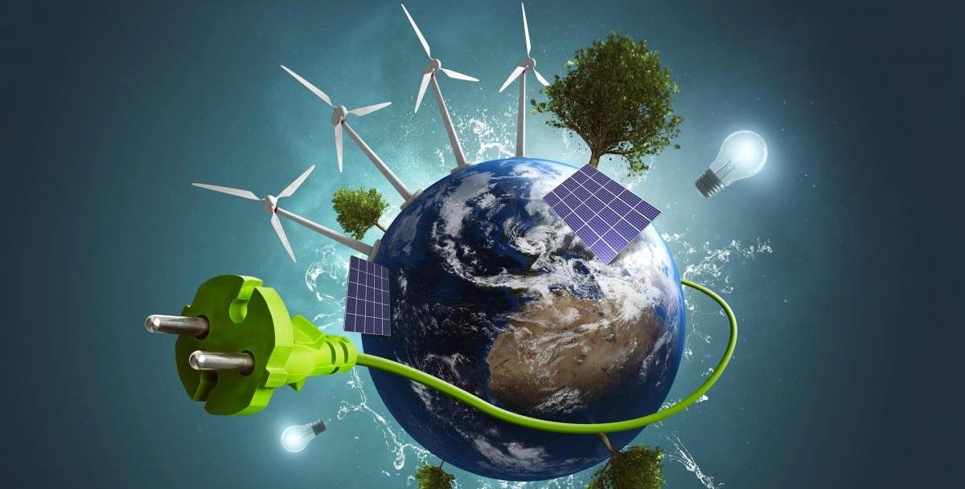
Energie en groene transities

Slide 21
Energie en groene transities
Bedrijven gebruiken meer hernieuwbare energie
= duurzame of groene energie
= energie afkomstig van natuurlijke bronnen
= beter voor het milieu → beter dan fossiele brandstoffen

Slide 22
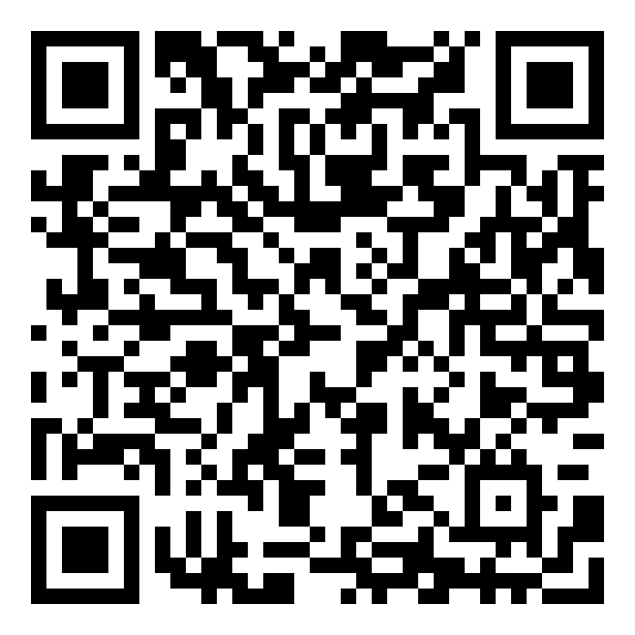
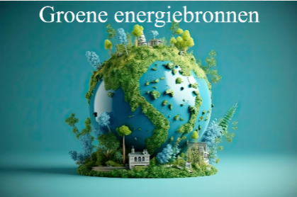
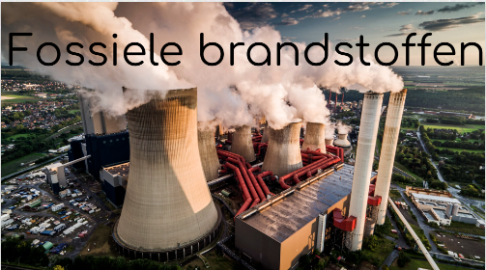
Test je kennis.
Scan de QR-code:

Slide 23
Oplossing

Slide 24
Talentenwijzer

Slide 25
Voorstelling bedrijven

Slide 26
Kenmerken:
Maakt onderdelen van auto’s, zoals zetels
Beroep:
Operator
Activiteit tijdens de rally:
Test behendigheid en snelheid
Autootje in elkaar zetten
Hoe zet het bedrijf in op groene transities:
Zonnepanelen
Slimme stopcontacten
Opvang regenwater
Laadpalen

Slide 27
Kenmerken:
Assemblage van binnenkant deurmodules
Het op drie na grootste familiebedrijf in de automobielsector
Brose-onderdelen zitten in 1 op de 2 nieuwe wagens ter wereld
Beroep:
Productie-operator
Activiteit tijdens de rally:
Deurmodule van een auto assembleren
Hoe zet het bedrijf in op groene transities:
Maatregelen om uitstoot broeikasgassen te verminderen
CO2-voetafdruk verbeteren
Vanaf 2025 koolstofneutraal werken.

Slide 28
Kenmerken:
Onderzoek naar metaalsoorten en ontwikkeling van verbeteringen
Hier werken ‘uitvinders’
Beroep:
Onderzoeker
Activiteit tijdens de rally:
Verdiepen in het beroep van ‘een onderzoeker’
Hoe zet het bedrijf in op groene transities:
Zonnepanelen
Gebruik van een windmolen
Nieuwe bedrijfswagens zijn 100% elektrisch

Slide 29
Kenmerken:
Ontwerpen en bouwen middel snellopende verbrandingsmotoren voor schepen, treinen en energiecentrales
1 ABC-motor kan stroom voorzien voor de helft van de stad Gent
Beroep:
Monteur en frezer.
Activiteit tijdens de rally:
Escape opdracht met integratie duurzaamheidsweetjes
Hoe zet het bedrijf in op groene transities:
Gebruik alternatieve brandstoffen
Ontwerpen nabehandelingssystemen op huidige motoren op fossiele brandstoffen
Onze motoren zijn volledig circulair

Slide 30
Kenmerken:
Assemblage automotoren
Teamwerk is superbelangrijk
Beroep:
Technieker
Activiteit tijdens de rally:
Behendigheidstest montage automotoren
Kennismaking werking laadpaal
Hoe zet het bedrijf in op groene transities:
We trekken volop de kaart van elektrificatie

Slide 31
Kenmerken:
EQUANS
Technische services en installaties, zoals elektriciteit, mechanica, pijpfitten, lassen, HVAC en koeling…
Beroep:
Elektricien en HVAC-Technieker
Activiteit tijdens de rally:
Oefening rond kabeldraagsystemen en bekabelingstechnieken
Hoe zet het bedrijf in op groene transities:
Alle persoonswagens met een leasing moeten elektrisch zijn

Slide 32
Kenmerken:
Loopbaanfonds van de metaal- en technologische industrie
4500 bedrijven in deze sector
Beroep:
Procesoperator en onderhoudstechnieker (module elektriciteit)
Activiteit tijdens de rally:
Energie(k)quiz, virtuele interactie en interactieve leerkoffer
Hoe zet het bedrijf in op groene transities:
Organiseert diverse opleidingen voor alle doelgroepen
Wil jongeren meer inzicht geven in groene transities binnen de sector

Slide 33
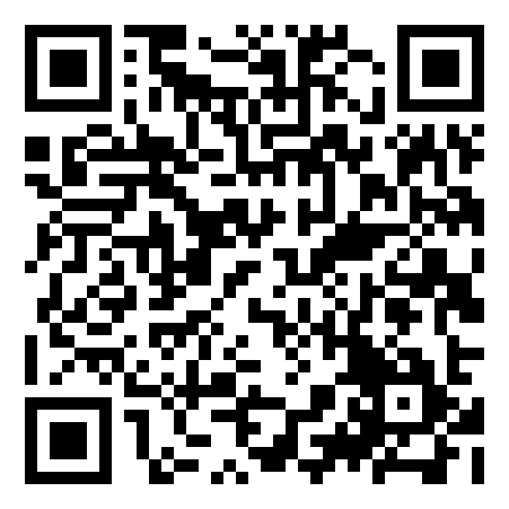
Test je kennis.
Scan de QR-code:

Slide 34
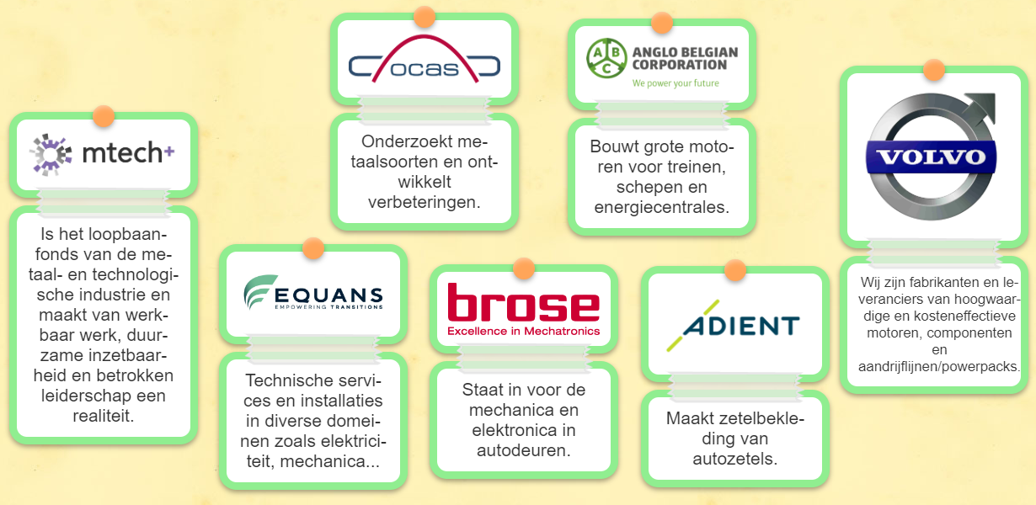
Oplossing

Slide 35
Veel plezier op de
Metaal & Technologie
-rally!

Slide 36
Talentenwijzer
Na de beroepenrally

Slide 37
Studiewijzer

Slide 38
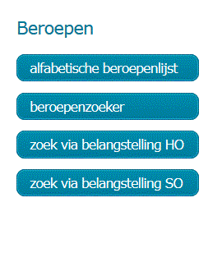
Je wil operator montage en assemblage worden in de sector metaal en technologie. Welke opleiding kan je dan volgen?
Oplossing:
a) een studierichting binnen HO Graduaat:
Elektromechanische systemen
b) een studierichting binnen TSO:
Mechanische vormgevingstechnieken, Vliegtuigtechnieken
c) een studierichting binnen BSO:
Lassen-constructie, mechanische vormgeving

Slide 39
2. Stel dat je onderzoeker wil worden in de sector metaal en technologie. Dan kan je studeren voor industrieel ingenieur. Zoek dit beroep in de alfabetische lijst en vul deze zin aan:
Oplossing:
Een ingenieur gebruikt wetenschap en technologie om maatschappelijke problemen op te lossen.
Het accent ligt dus niet op de wetenschap zelf, wel op hoe je deze kan gebruiken om een technologische toepassing te maken.

Slide 40
3) Bij de 2 beroepen die je net hebt opgezocht, staat telkens een uitroepteken in een gele driehoek. Zoek eens uit wat dit betekent en vul aan:
Deze beroepen zijn knelpuntberoepen.
Dat zijn beroepen waarvoor de invulling van de vacatures gemiddeld moeilijker verloopt dan voor andere beroepen.

Slide 41
Na de beroepenrally: kringgesprek ‘Wat betekent de rally voor mij?’
Terugblik op de beroepenrally aan de hand van dit formulier.
Bedankt voor jullie medewerking!

